Slide 1

4.1 高阶微分方程的应用模型

Slide 2

问题的提出：
二阶或二阶以上的微分方程称为高阶微分方程。
在自然科学与工程技术中有着极为广泛的应用。

Slide 3

模型1 力学方面
Notes:
3

Slide 4
模型2 狼追兔问题
背景：赛车比赛，导弹拦截，追击偷渡船等与追击有关的问题在现实
生活中十分常见。对这些问题的研究也非常重要。
例如，军事上的导弹拦截问题，我们要通过实际观测，获得敌方导弹
一系列数据，然后进行建模和计算机处理，选择一条最佳的拦截路线，
在合适的时间和地点将其拦截。否则国家将会面临严重的空中威胁，
人民的生命和财产安全也得不到保障。

Slide 5
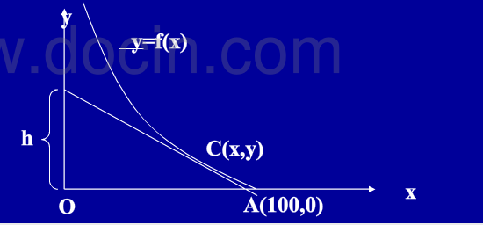
模型二
欧洲文艺复兴时代的著名人物达.芬奇提出的。当一只兔子
正在它的的洞穴南面60m处觅食，一只饿狼出现在兔子正东
100m处。当两只动物同时发现对方后，兔子奔向自己的洞
穴，狼以快于兔子一倍的速度紧追不放。狼在追赶过程中
所形成的轨迹是追击曲线。狼是否会在兔子跑回洞穴前追
上兔子？

Slide 7
模型3 交通管理中亮黄灯的时间问题
Notes:
7

Slide 8
模型3 交通管理中亮黄灯的时间问题
Notes:
8

Slide 9
§4.1 高阶微分方程的降阶法

Slide 10
高阶微分方程的一般形式:
变量改写了
特点：阶数高、变系数、非线性，求解极其困难。
解法：降阶法

Slide 11
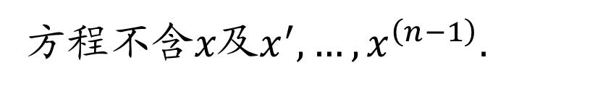
特点：
方程不含$x及x^{′},…,x^{\left(n−1\right)}.$

Slide 12

转化为类型1

Slide 14
例4. 求解
解:
代入方程得
分离变量
积分得
利用
于是有
两端再积分得
边求解
边定常数
利用
因此所求特解为

Slide 18
例6. 解初值问题
解: 令
代入方程得
积分得
利用初始条件,
根据
得
分离变量，积分得
故所求特解为

Slide 19
注意：
型的微分方程
特点：
方程不显含自变量x ，也不显含未知函数 y.
解法：
令
型微分方程的解法；
型微分方程的解法.
一般说, 用前者方便些,
但有时需要用后者.
例如,
由前者得
由后者得

Slide 21
辅导练习P89 例2
辅导练习P110 1.

